Slide 1


Arquitetura Orientada a Eventos

Slide 2
Introdução
Protocolos de troca de mensagens
AMQP
KAFKA
Bonus

Slide 3
Introdução - Filas de mensagens
Topicos e Filas
Pattern: Publish/Subscribe
Pattern: Producer/Consumer
Broker/Brokerless
Protocolos

Slide 4
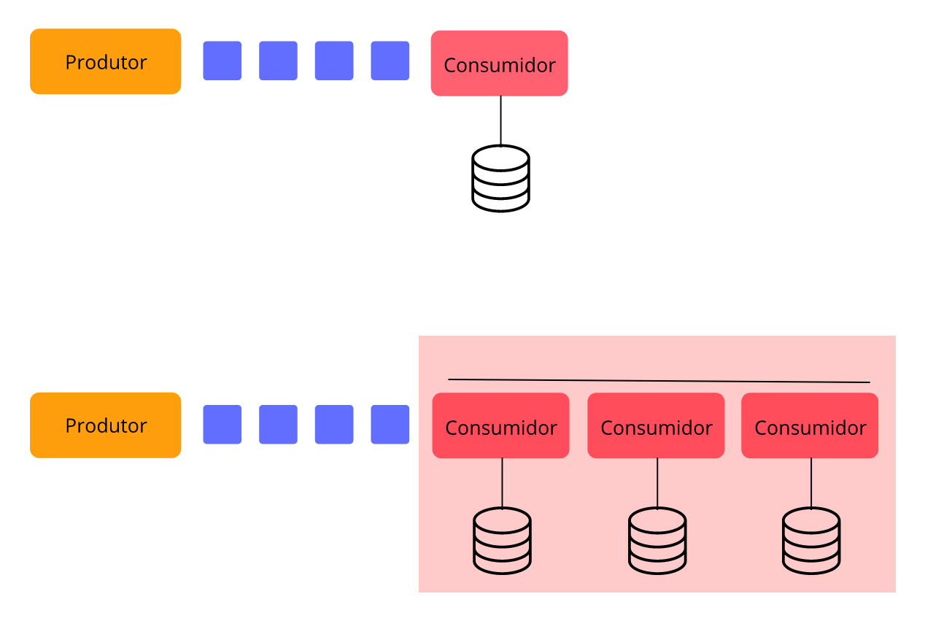
Introdução - Produtor/Consumidor

Slide 5
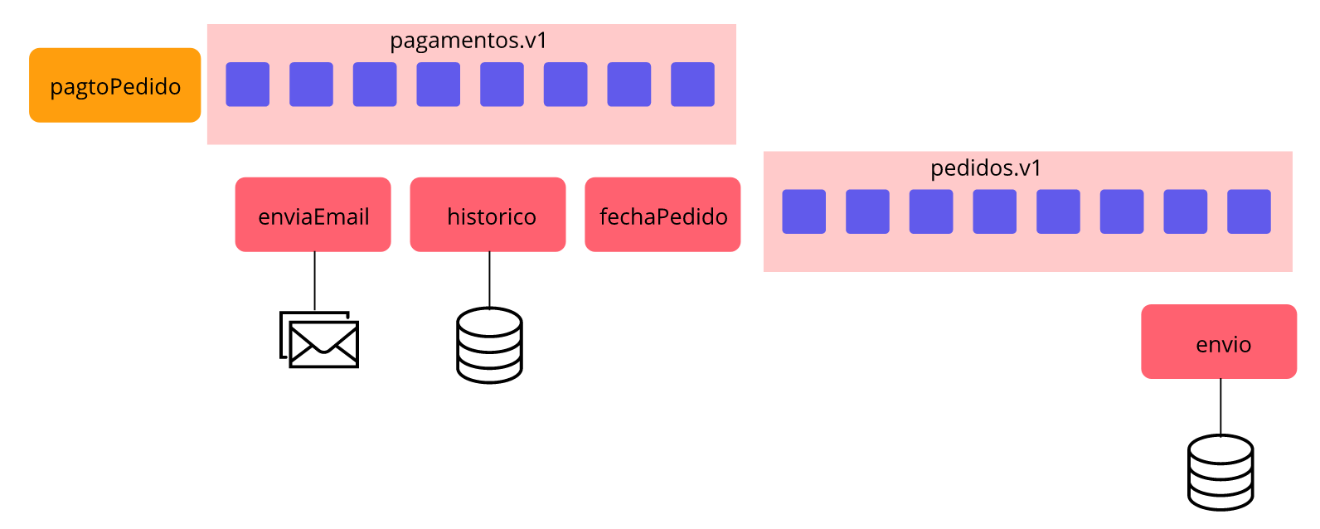
Introdução - Pub/Sub

Slide 6
Protocolos
STOMP
AMQP
MQTT
KAFKA

Slide 7
ActiveMQ
Message broker padrão JMS que implementa protocolos STOMP, AMQP e MQTT
Distribuição em topologia hub/spoke, sem distribuição de dados.
Queue - Mensagem consumida é removida da fila. 1:1 Produtor e consumidor. Se não houver consumidor a mensagem é armazenada.
Topic - Zero ou mais consumidores podem seguir um tópico e receberão as mensagens. Sem armazenamento.

Slide 8
KAFKA - Log based
Kafka é um log distribuido de alta performance.
Topic - Um ou mais consumidores, com retenção de longo tempo.
Consumer group - grupo de consumidores que recebem as mesmas mensagens e seguem o mesmo offset.
Offset - Cada consumidor pode controlar em que ponto da fila (log) está.

Slide 9
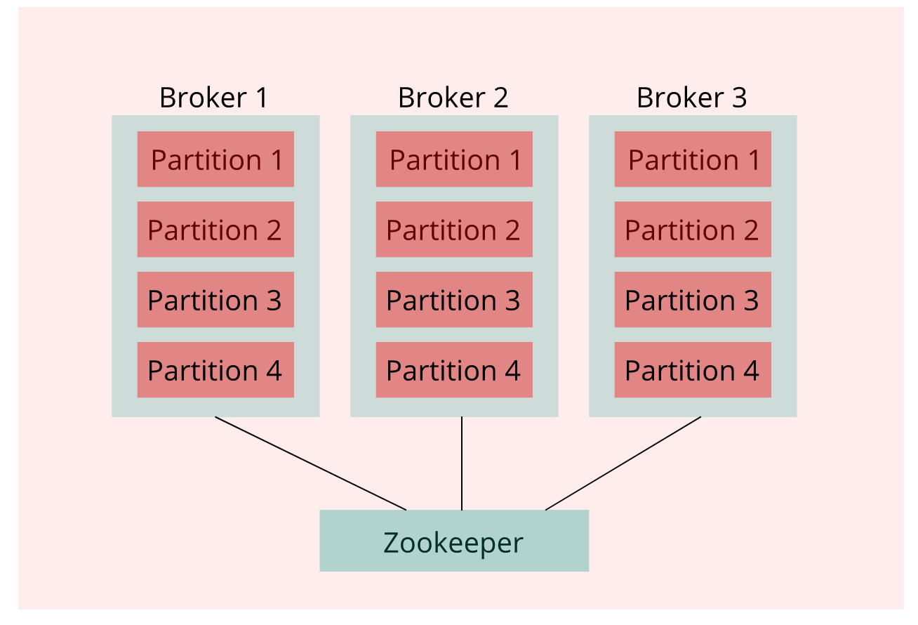
KAFKA - Cluster

Slide 10
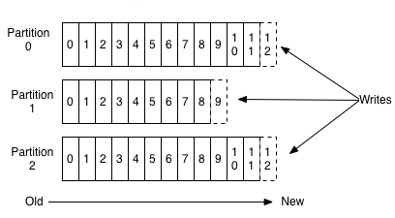
KAFKA - Topics/Partitions/Offsets

Slide 11
Comparação de mensageria
 | ActiveMQ | Kafka | ZeroMQ
Protocolo | STOMP/AMQP | KAFKA | TCP
Retenção | Apenas em queues | Definida pelo usuário | N/A
Usos | Produtor/Consumidor | Streaming, Pub/Sub | Pub/Sub
Microsserviços | JMS ponto a ponto | Storm/Topologias | Requer rede local

Slide 12
Arquiteturas Orientadas a eventos
Event Driven
Event Sourcing
Analytics
Lambda Architecture

Slide 13
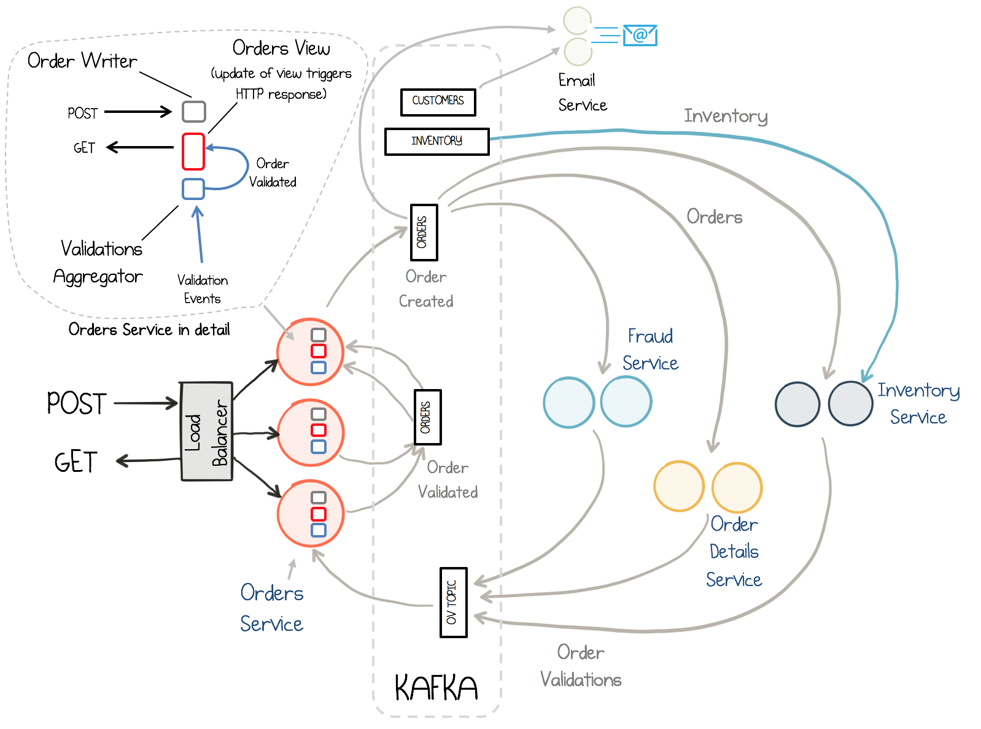
Arquiteturas de eventos - Event Driven
https://www.confluent.io/blog/building-a-microservices-ecosystem-with-kafka-streams-and-ksql/

Slide 14
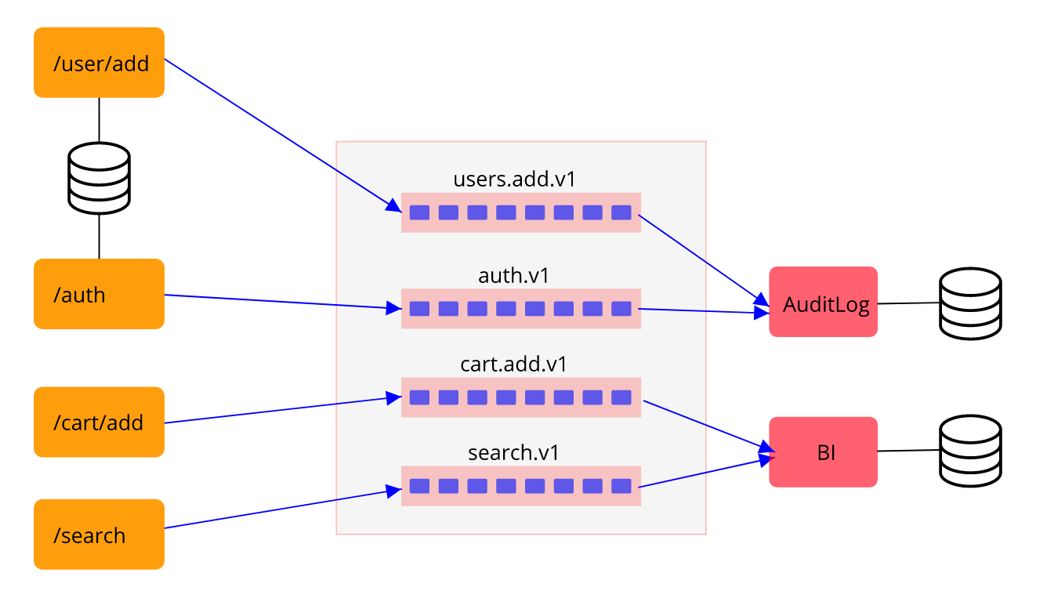
Arquiteturas de eventos - Event Sourcing

Slide 15
Arquiteturas Orientadas a eventos
Event Sourcing
Analytics
Lambda Architecture

Slide 16
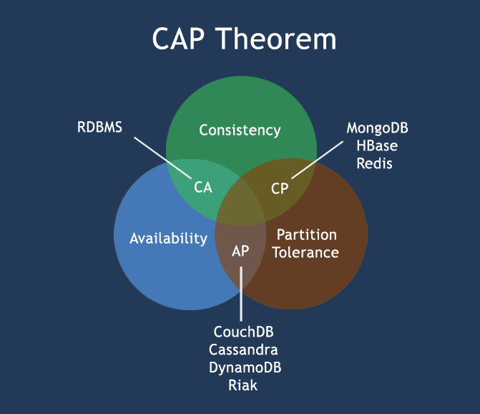
Bonus - CAP

Slide 17
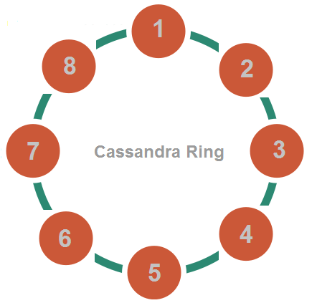
Bonus - Cassandra

Slide 18
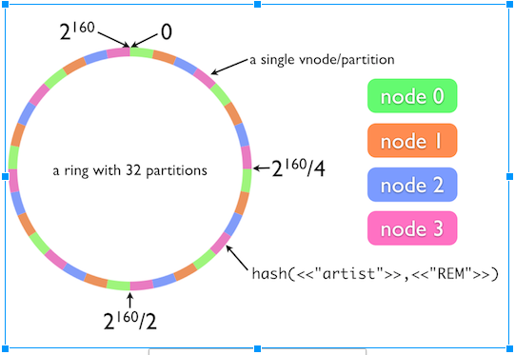
Bonus - Cassandra

